Slide 1


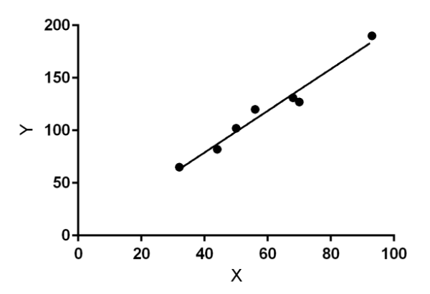
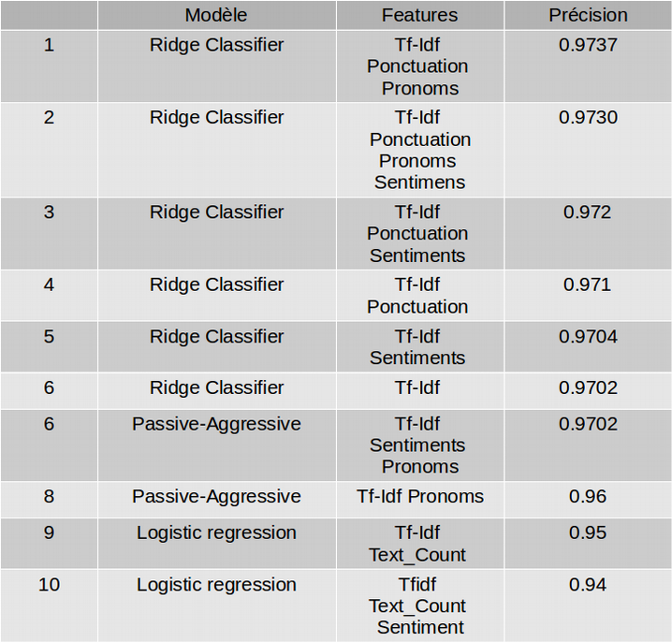
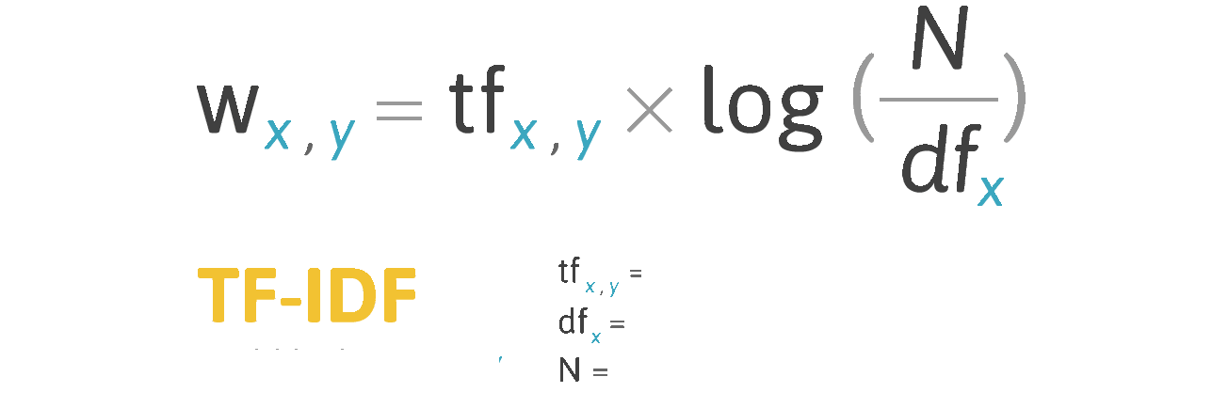
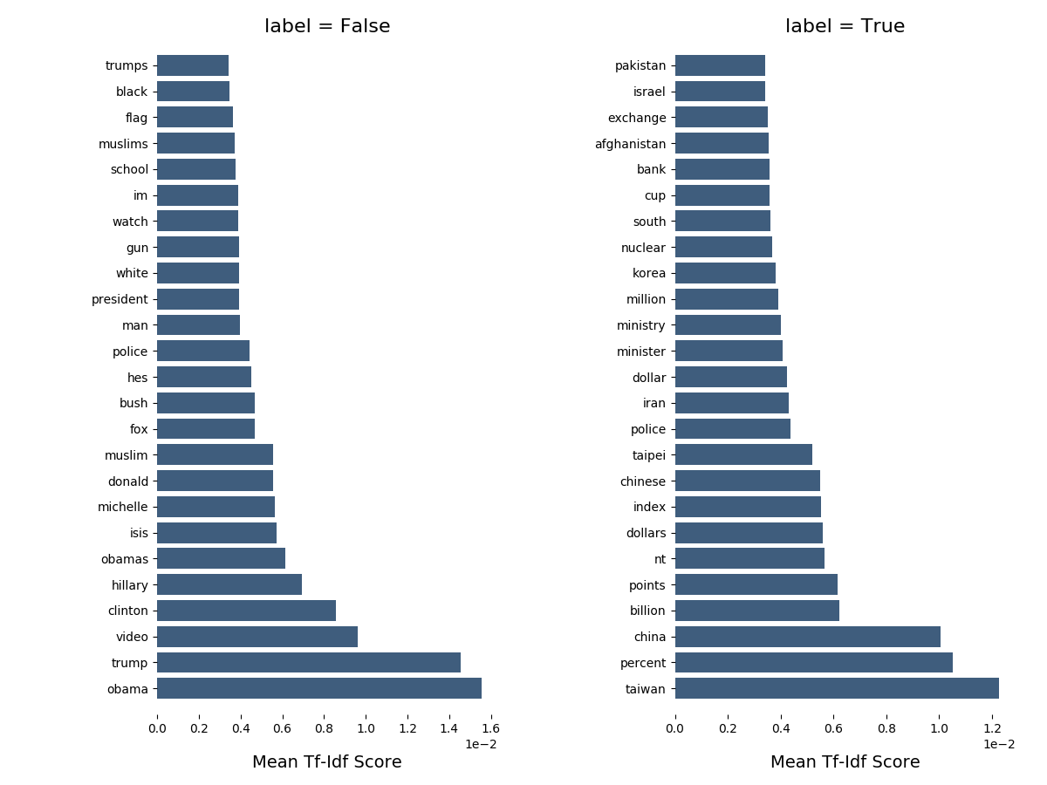
Jacobs Alexandre, Bonaert Gregory, Ruggoo Prateeba, Rouma Florian, Engelman David, Engelman Benjamin
MODÈLE (RIDGE CLASSIFIER)
Ce type de modèle est une amélioration de la régression linéaire.
En plus de minimiser les écarts entre les valeurs prédites et réelles, il force les coefficients β à être plus petits et donc minimise l’impact du bruit dans les problèmes avec un grand nombre de features.
Y = β₀ + β₁X
Meilleures combinaisons de modèles et features
TF-IDF (Feature)
UNIVERSITÉ LIBRE DE BRUXELLES - FACULTÉ DES SCIENCES
Fréquence du terme X dans le document Y
Terme X dans le document Y
Nombre de documents contenant le terme X
Nombre total de documents
Termes les plus associés aux Fake news et aux Real News
$Précision = \frac{Nombredeprédictionscorrectes}{Nombretotaldeprédictions}$
DATASET (Jeu de données)
Un dataset composé de 60.000 articles de presse, sur des sujets divers, labellisés faux ou vrai.
80 % du dataset a été utilisé pour l’entraînement du modèle et les 20 % restants pour le tester.
© Toute reproduction, même partielle, doit indiquer clairement le nom de tous les auteurs, le nom du Département,
ainsi que la mention « Printemps des Sciences 2018 – Exposition des Sciences – Bruxelles »

